Slide 1
Německo
VY_32_INOVACE _NREA_16
Reálie německy mluvících zemí

Slide 2
Präsentation
Liebe Studenten,
Ihr müsst die folgenede Präsentation ins Deutsche übersetzen. Achtet dabei auf
Wortschatz
Grammatik
Aussprache und Intonation

Slide 3
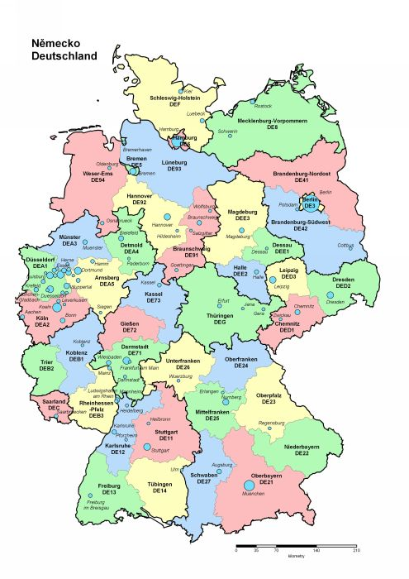
Základní informace
Oficiální název státu
Spolková republika Německo (SRN)
Bundesrepublik Deutschland (BRD)
Rozloha
357 127 km

Slide 4
Hraniční země
SRN sousedí s devíti státy, z nichž nejdelší společnou hranici má s:
Rakouskem (817 km)
Českou republikou (812 km)
Nizozemí (576 km)
Francie (455 km)
Polsko (449 km)
Švýcarsko (316 km)
Belgie (157 km)
Lucembursko (136 km)
Dánsko (68 km)

Slide 5
Počet obyvatel
Průměrná hustota obyvatelstva v SRN je 229 obyvatel na km^{2.}
Nejlidnatější spolkovou zemí je Severní Porýní-Vestfálsko (17,845 mil. obyvatel), následuje Bavorsko (12,539 mil.) a Bádensko Württembersko (10,754 mil.).

Slide 6
Státem uznávané národnostní menšiny
Náboženské složení:

Slide 7
Úřední jazyk a ostatní nejčastěji používané jazyky, velká města
němčina, lokálně dánština, fríština a lužická srbština
Hlavní město:
Berlín ( 3.443.570 obyvatel)
Další velká města:
Hamburk (1.780.748 obyvatel)
Mnichov (1.326.807 obyvatel)
Kolín nad Rýnem (995.420 obyvatel)

Slide 8
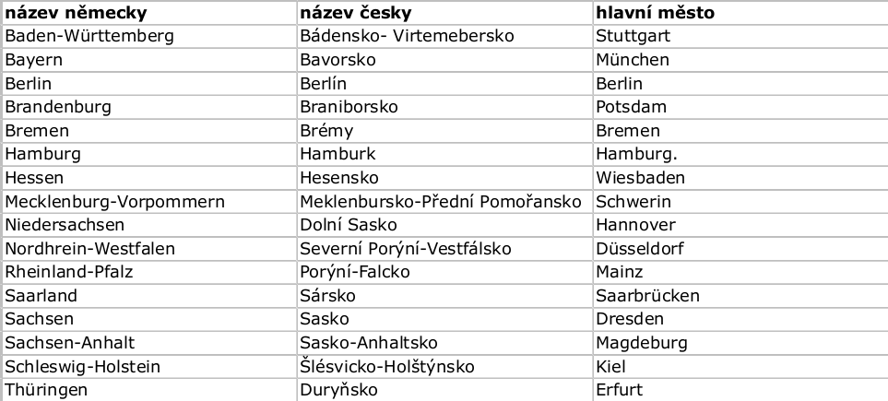
Administrativně – správní členění země

Slide 9
Nejvyšší státní orgány
Moc zákonodárná a kontrolní:
Německý Spolkový sněm (Deutscher Bundestag) je volen každé čtyři roky v parlamentních volbách, v nichž se rozděluje min. 598 mandátů.
Spolková rada (Bundesrat) zastupuje zájmy spolkových zemí na federální úrovni, její složení vyplývá z výsledků voleb ve spolkových zemích, jejichž konání má každáspolková země ve své kompetenci a nejsou centrálně koordinovány.

Slide 10
Moc výkonná
spolkový prezident (Bundespräsident)
spolková vláda (Bundesregierung) v čele se spolkovým
Moc soudní:
Spolkový ústavní soud (Bundesverfassungsgericht) v Karlsruhe dohlíží na dodržování Základního zákona (Grundgesetz), který plní roli ústavy
Soud rozhoduje spory mezi státními orgány, posuzuje soulad přijímané legislativy se Základním zákonem atdkancléřem (Bundeskanzler)

Slide 11
Spolková rada (Bundesrat)
Je výrazem federálního uspořádání Německa a zástupcem zájmů spolkových zemí ve federálním legislativním procesu.
Členy Spolkové rady nevolí přímo občané spolkových zemí. Stávají se jimi zástupci zemských vlád na ministerské úrovni, kteří svůj mandát získávají na základě voleb do zemských sněmů.
Ve Spolkové radě zasedá 69 členů, kteří jsou vázáni tzv. imperativním mandátem, tzn. musí hlasovat podle postoje svých zemských vlád.
Spolkové země jsou ve Spolkové radě zastoupeny podle počtu obyvatelstva nejméně třemi, nejvíce šesti mandáty. Spolková země hlasuje vždy jako celek.

Slide 12
Použitá literatura
Německo - základní informace [online]. [cit. 2013-03-29]. Dostupné z: http://nemecko.svetadily.cz/info/
Německo - základní informace [online]. [cit. 2013-03-29]. Dostupné z: http://www.lead-group.eu/nemecko-zakladni-informace-s136
Německo - životní a pracovní podmínky [online]. [cit. 2013-03-29]. Dostupné z: http://portal.mpsv.cz/eures/prace_v_eu/zeme/nemecko

